Slide 1
교정 진단
백만석 원장
닥터만 교정연구회

Slide 2
환자의 개요
이름/성별 : 임지우 / 여자
생년월일/나이 : 2016.10.12/ 7Y
주소(C.C) :
검진시 반대교합 보여 설명드리고 교정 진단
………
PMHx : N-S
PDH : N-S
Notes:
2

Slide 3
치료전 구외사진
Crop: 가로x세로 3:4 비율 얼굴이 크게 나오도록
원장님 죄송합니다. 원래 정기 검진 약속인데 어머님이 교정 문의하셔서 급히 진단 스탭에게 부탁하다 보니 구외 포토가 빠졌네요 ㅠ 추후 필요하다 하시면 추가해서 올리겠습니다.
정면
정면 스마일(상악 치아 보이도록)
Notes:
3

Slide 4
치료전 구외사진
Crop: 가로x세로 3:4 비율
45도 측면
90도 측면
Notes:
4

Slide 5
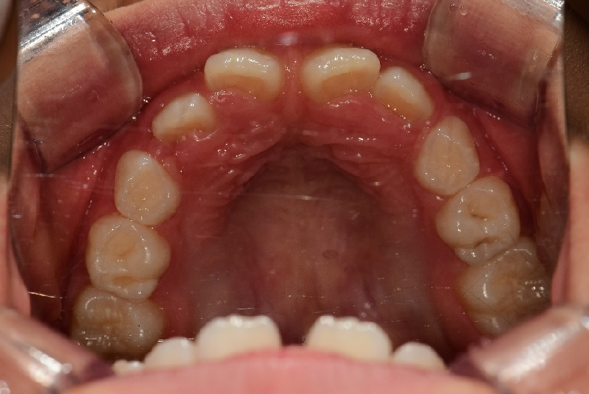
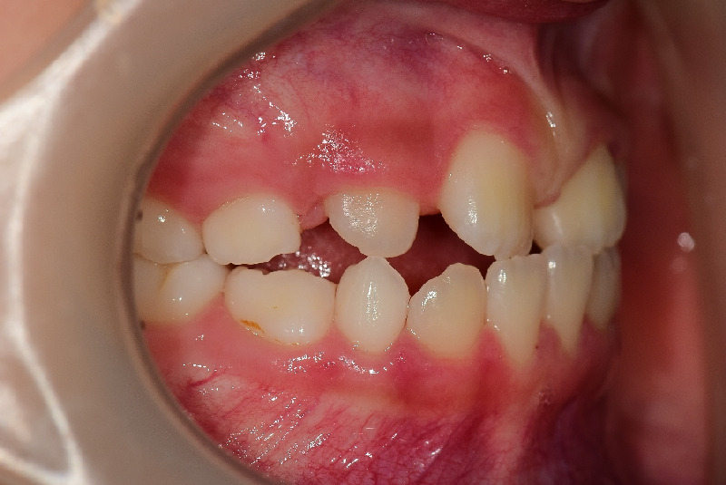
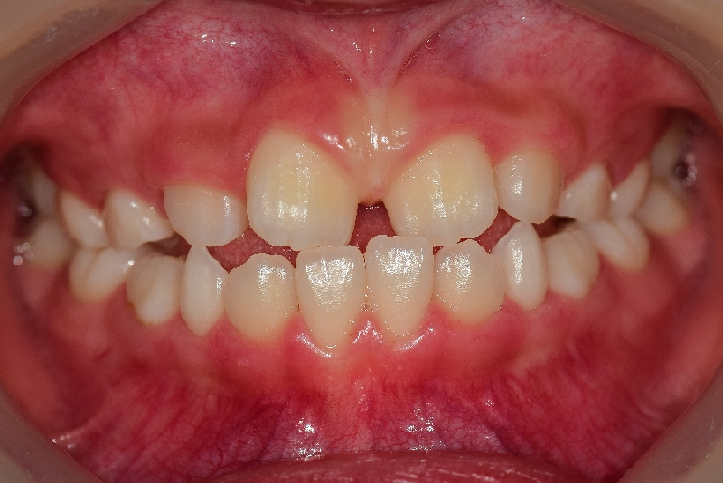
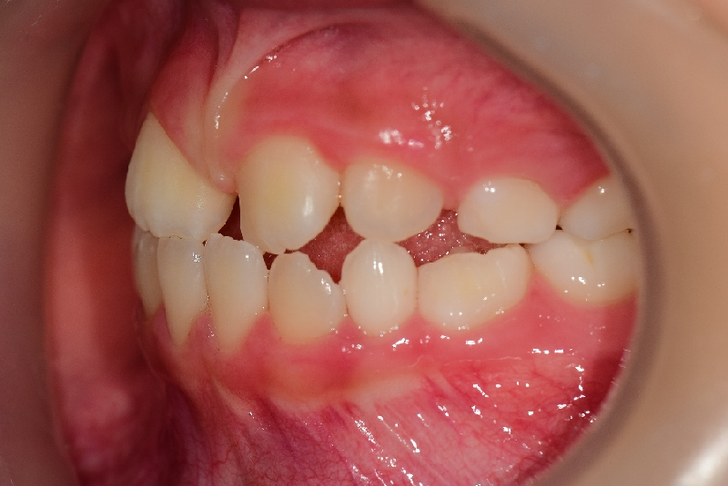
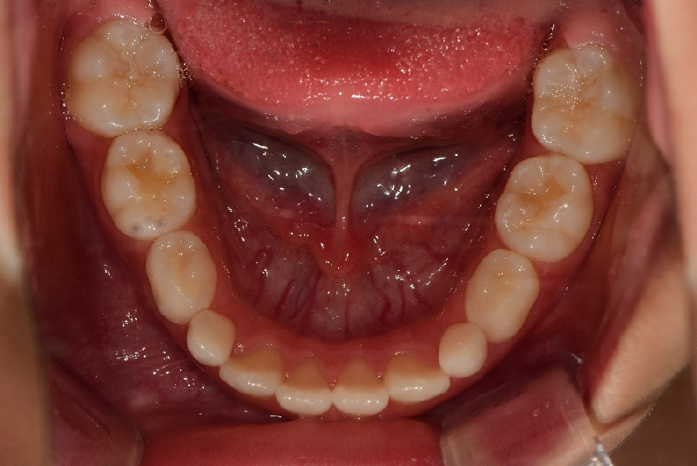
Crop: 가로x세로 4:3 비율
Dental midline(DML)을 꼭 표시해 주세요
Red: 얼굴정중선
Yellow: 상,하악 치아정중선
치료 전 구내사진

Slide 6
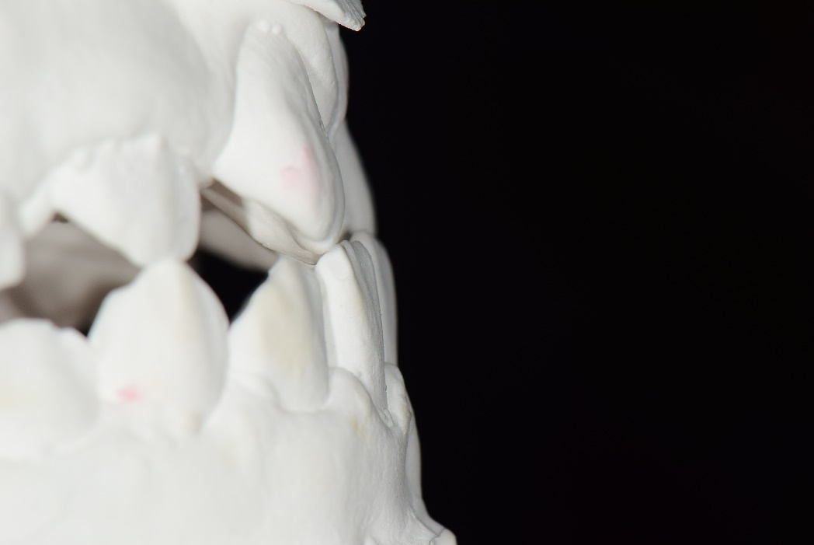
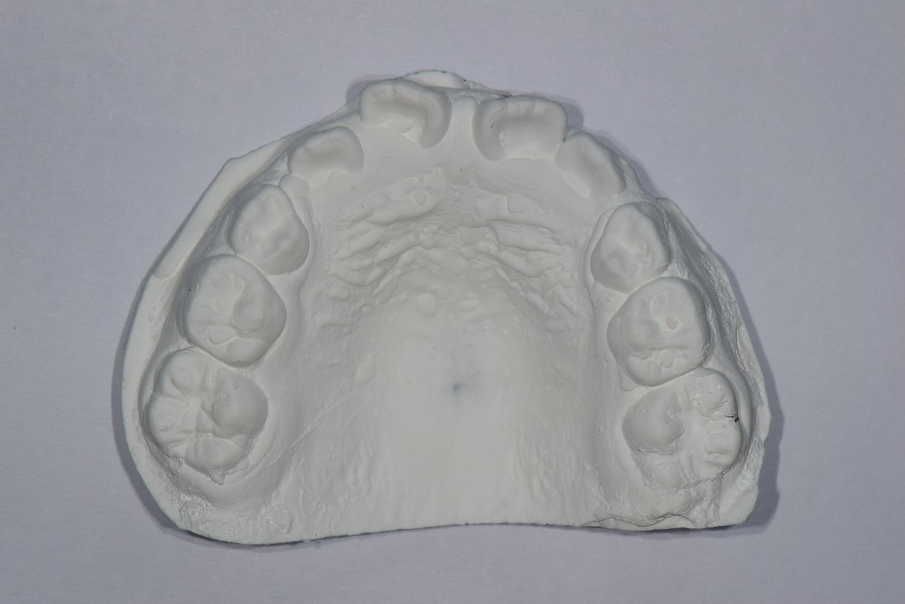
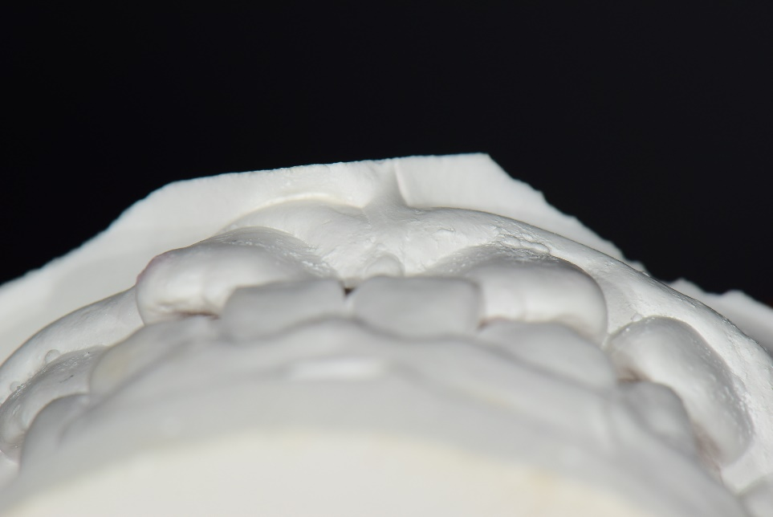
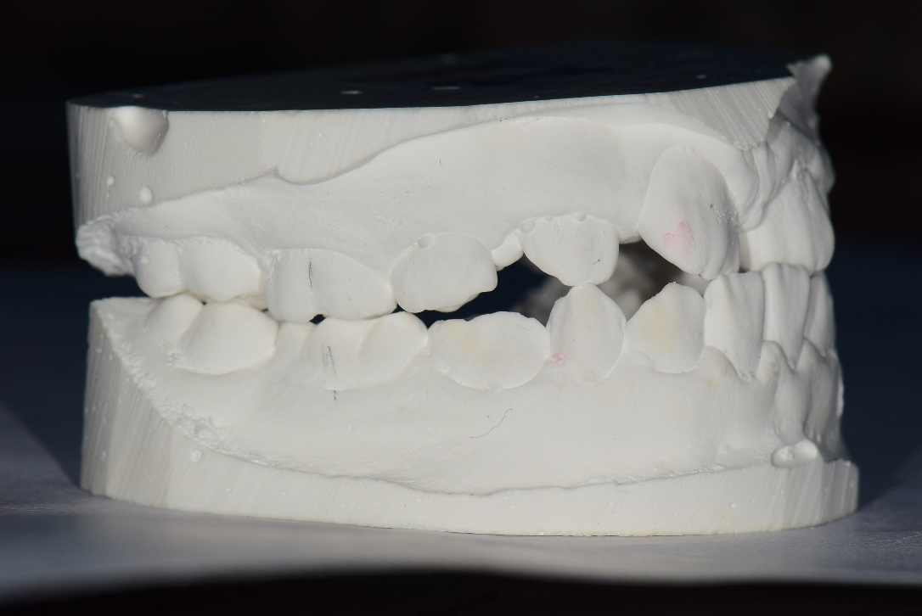
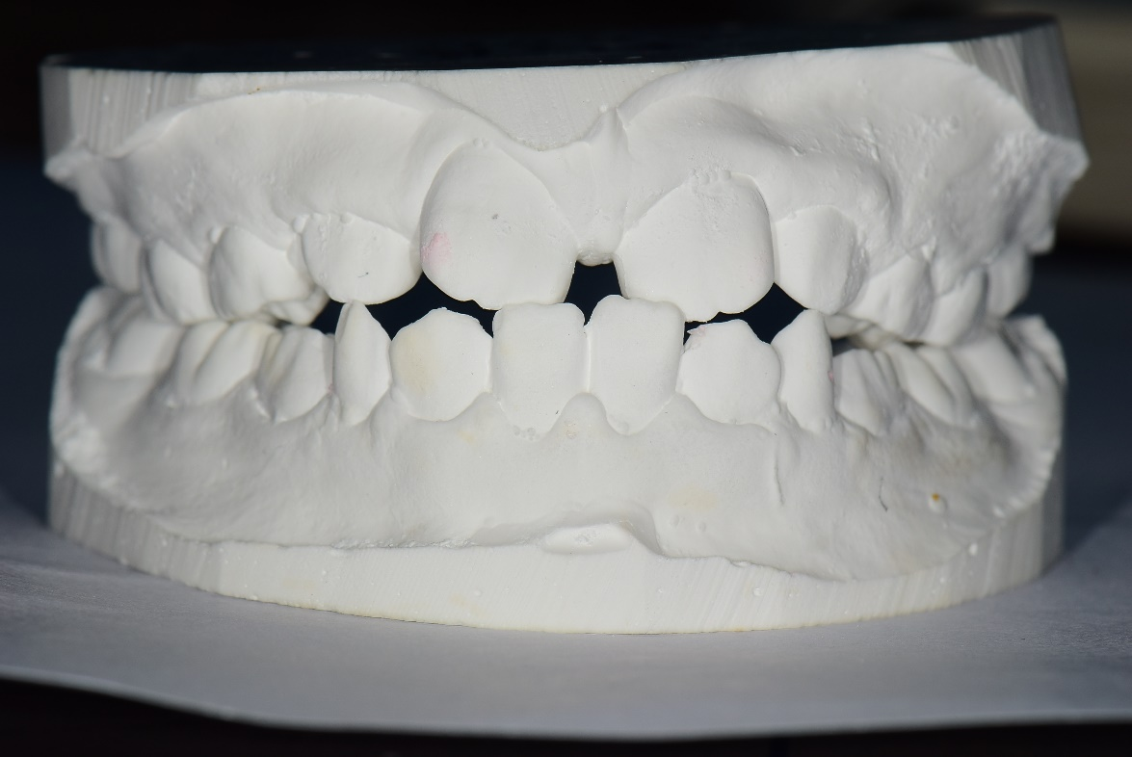
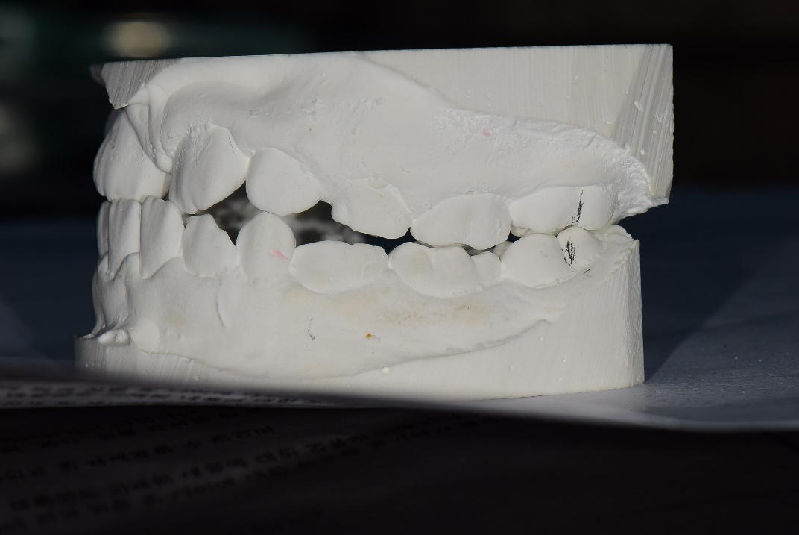
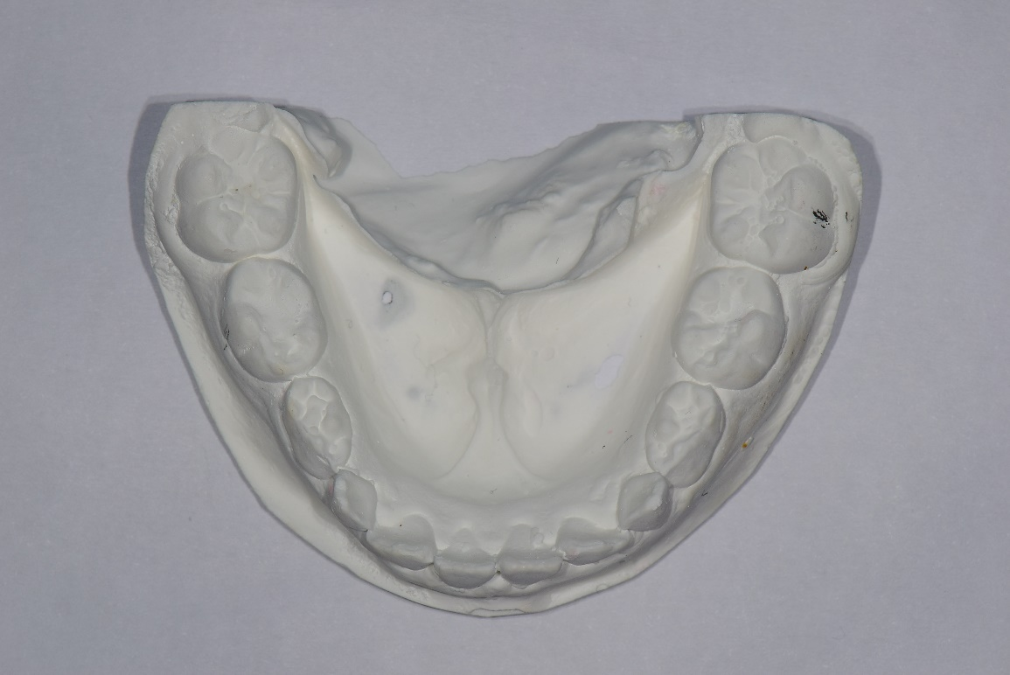
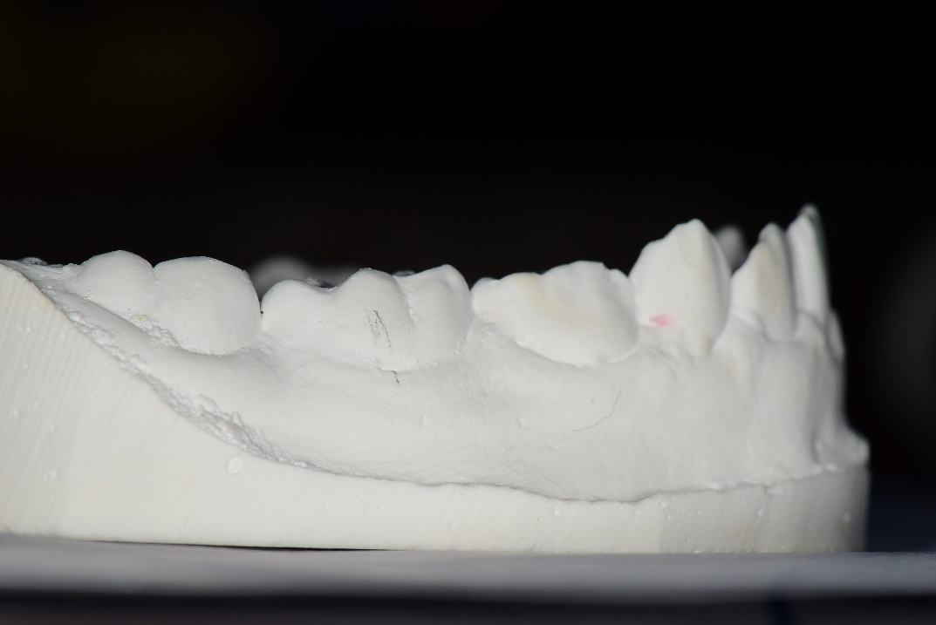
OB/OJ
OB/OJ
-CO bite 상태로 촬영
-측면 촬영시 molar key를 명확히 알수 있어야함.
-교합이 불안정시 손으로 잡고 정면/측면 촬영
-측면촬영시 촬영각도
-악궁에 수직으로 촬영이 되어야 구치부 교합관계를 정확히 알수있음
Curve of Spee

Slide 7
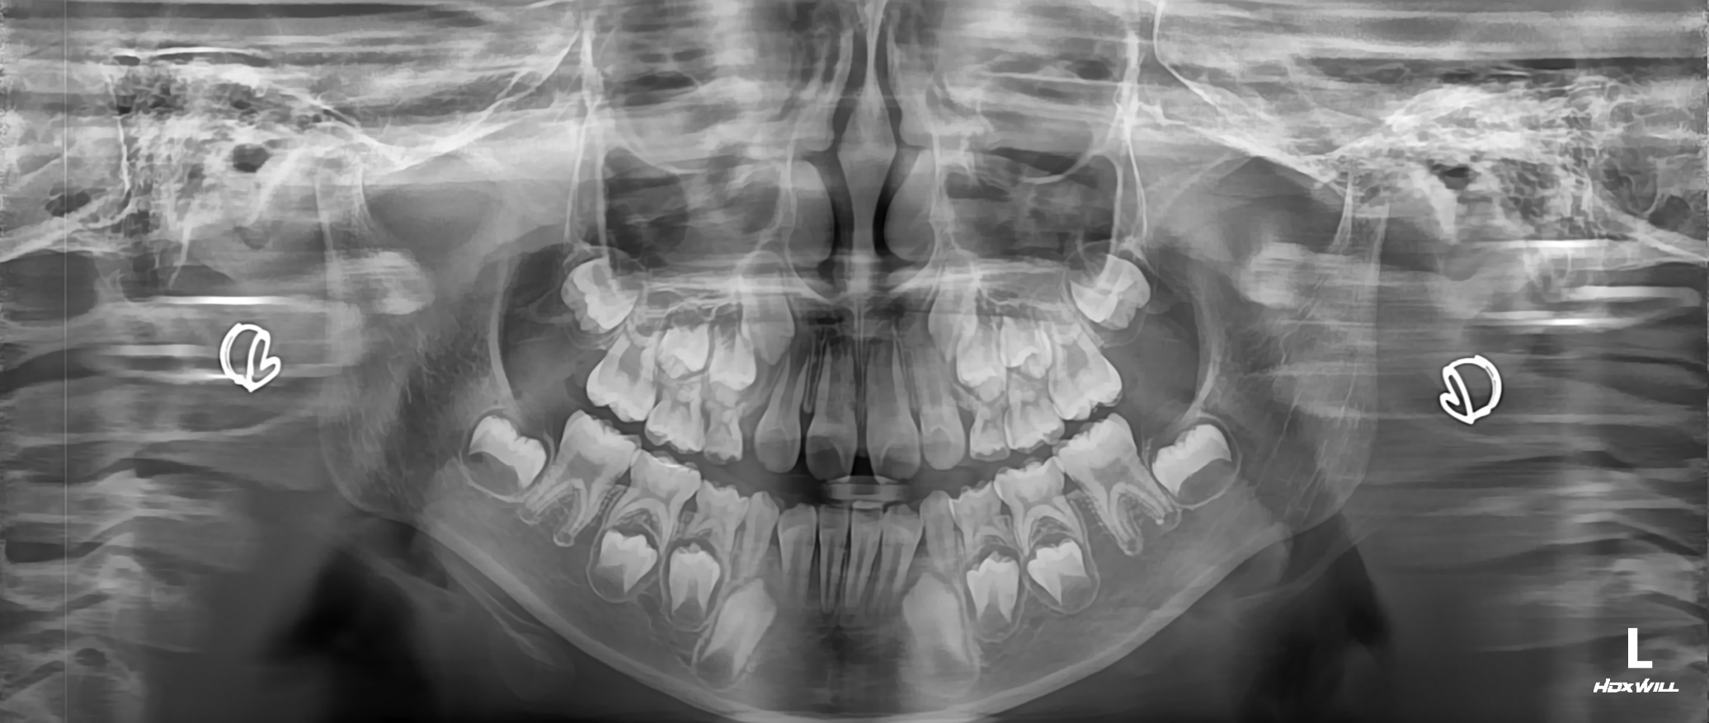
치료전 Panorama
Notes:
7

Slide 8
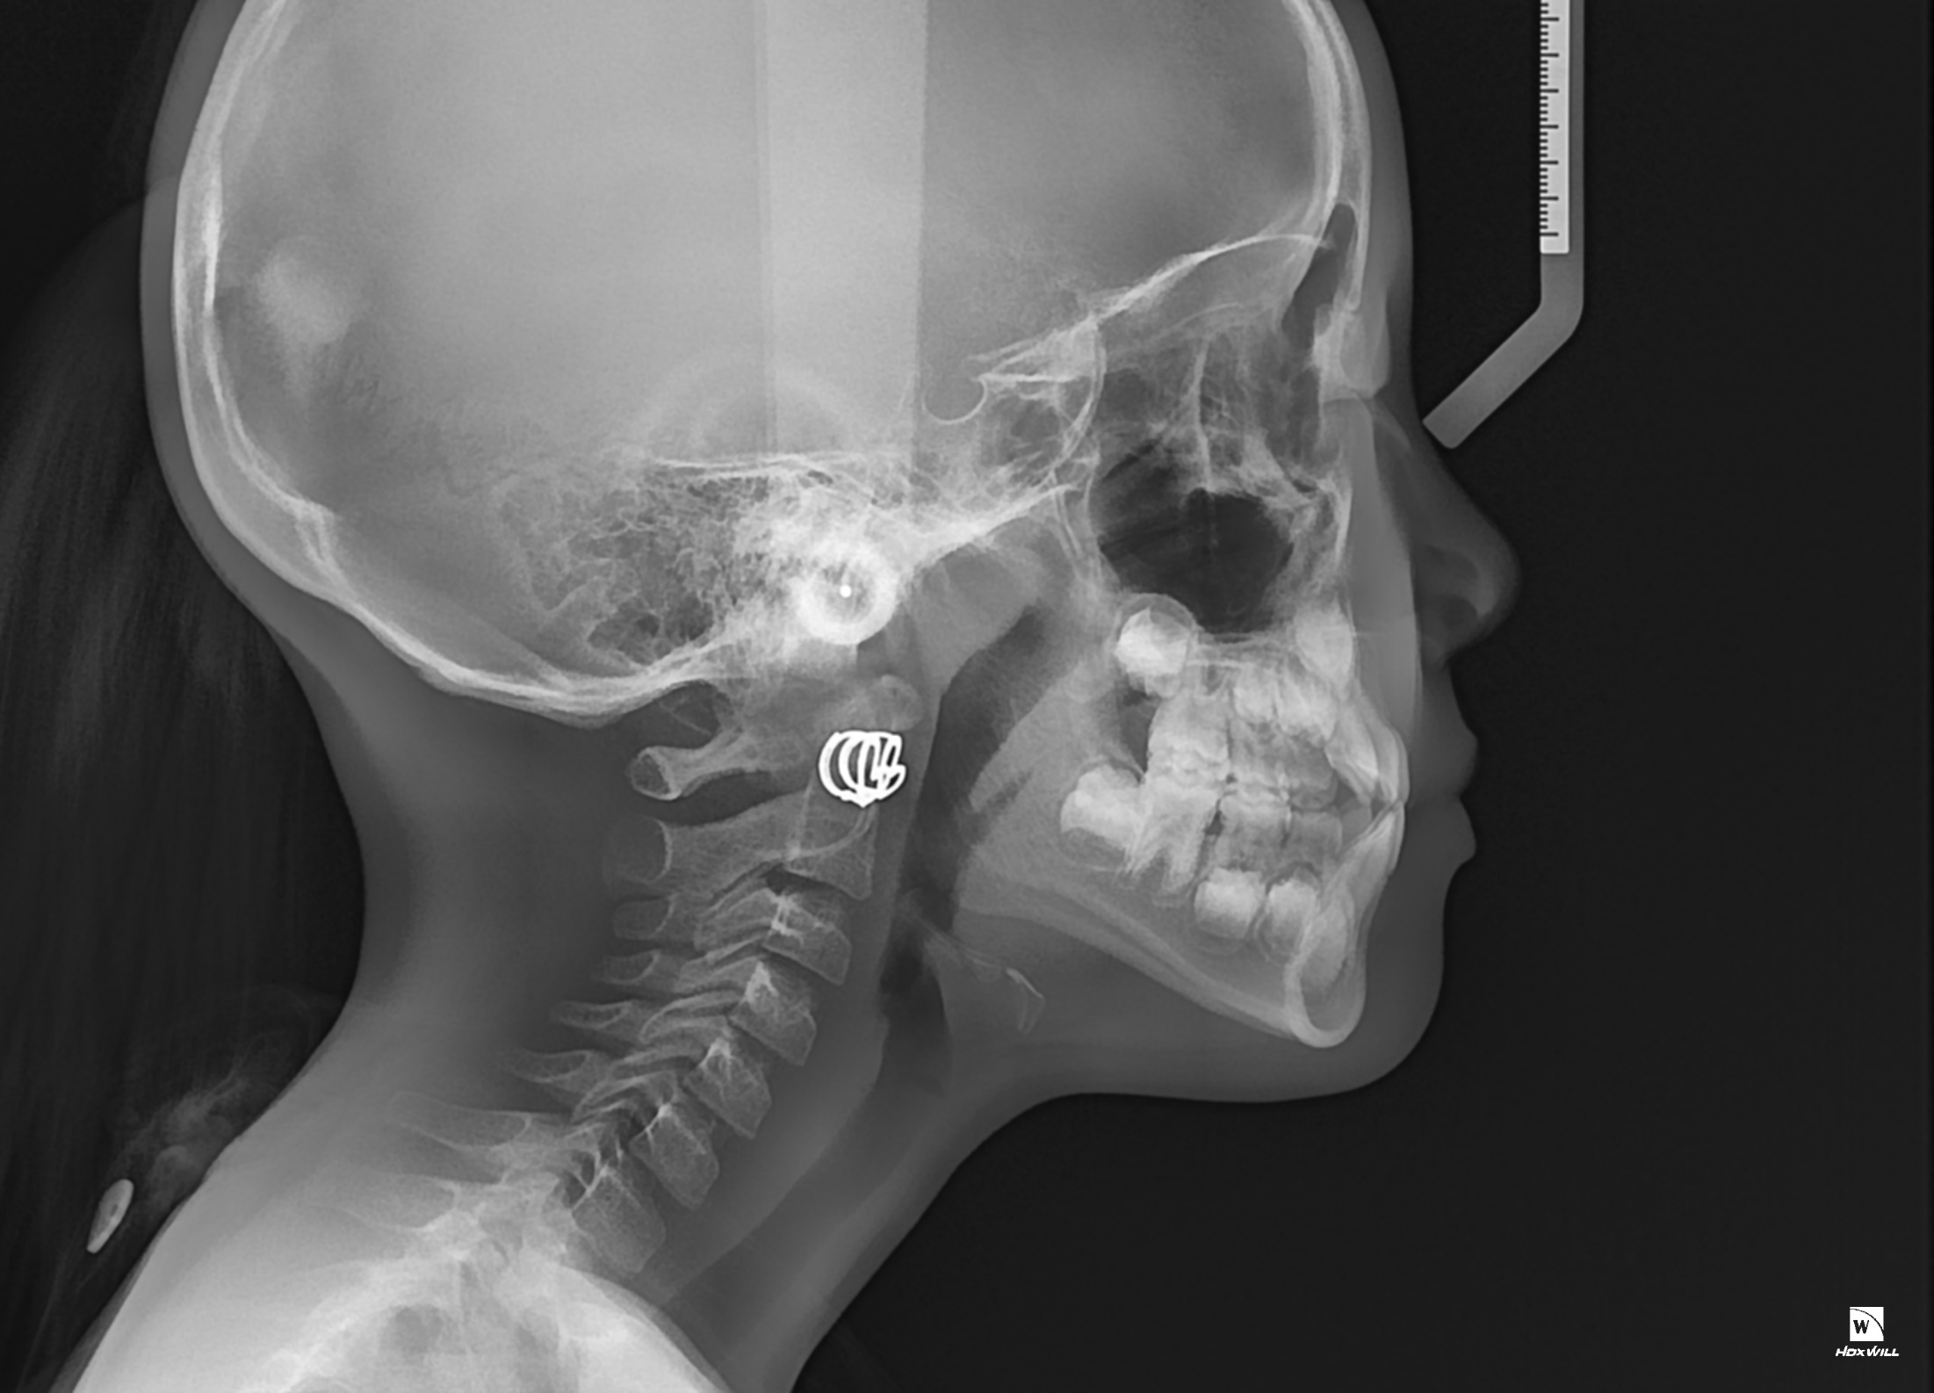
치료전 CO Ceph
FH line 평행하게
(어려우면 palatal plane)
Notes:
8

Slide 9
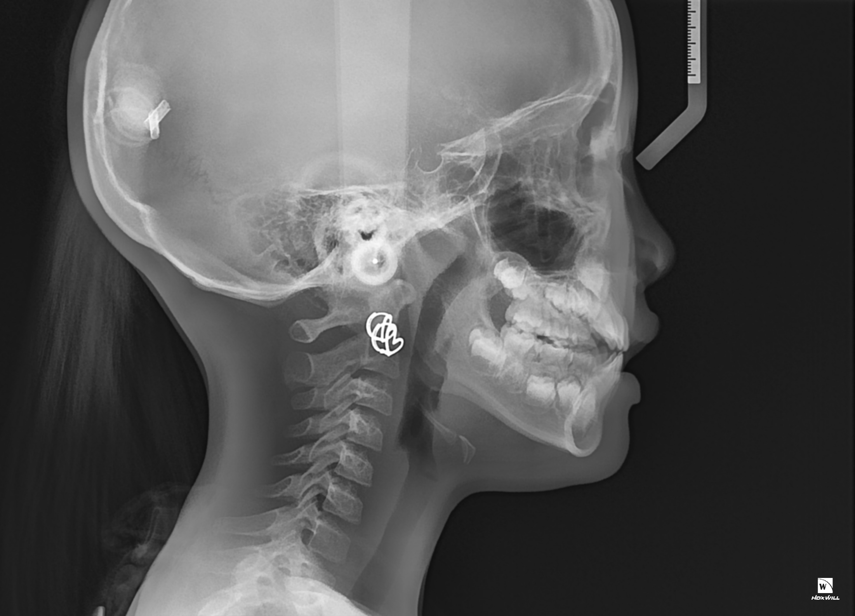
치료전 CR Ceph
FH line 평행하게
(어려우면 palatal plane)
Notes:
9

Slide 10
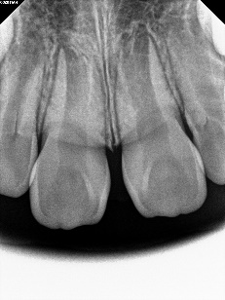
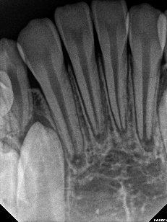
치료전 Periapical view
Notes:
10

Slide 11
Analysis
본 ppt 에 기재된 것은 제 세미나 수강생이 사용하는 예시입니다.
원장님께서 사용하시는 것을 넣으시면 됩니다.
작성이 어려우시면 작성된 챠트가 잘 보이게 사진을 찍어서 첨부하셔도 됩니다.

Slide 12
Ceph analysis (will-ceph)

Slide 13
Problem list
Skeletal problem
Skeletal Class I
Mx width narrow(?)
Dental problem
Class II molar & canine key on both sides
Class III canine key on both sides
Cross-bite on
OB/OJ=1.5/-0.5
DML
#13, 23 맹출공간 부족
Crowding (Mx: 7, Mn: 0,5)
Spacing on (Mx: 5.0, Mn: 0)
Sum of incisors = 4 : 2.8
Soft-tissue problem
# Skeletal,
Dental,
soft tissue
순으로 문제점을
나열합니다
2 1 | 1
C 1 | 1
 | (0.5)
 | (0)

Slide 14
Diagnosis
Skeletal Class I with ant crossbite
with Mn supernumerary tooth
Notes:
14

Slide 15
Treatment Plan
Notes:
15

Slide 16
Tx. Plan
A-P and median screw, sagittal appliance(?)
Screw type 가철성 장치
반대교합 및 견치 맹출공간 부족 해소
필요시 2차 교정
치료기간:6개월~1년

Slide 17
Question
원장님 안녕하세요. 자료 채득이 부족해 죄송합니다.
전치부 반대교합이 있는데 특별한 가족력도 없고 CO 상태에서도 skeletal Class III 는 아닌것 같아서 가철성 장치로 치료 계획을 세우려는데 견치 맹출 공간 부족과 구치부 overbite 도 약간 부족해 보여 가철성 장치로 치료 계획을 세우는 것이 적절하다면 디자인에 대한 조언 부탁 드립니다.
책을 찾아봐도 A-P screw(전치부반대교합해소), 견치 맹출공간 부족, 악궁확장 3가지 목적이 다 달성되는 형태의 디자인을 찾기가 어려워 문제점을 찾은 부분이 맞다면 screw 가 3가지로 들어가야 하는지 아니면 A-P 부분 하나와 다른 2가지는 묶어서 들어가야 하는지 의뢰 드립니다.
견치 맹출공간 부족은 다 해소하지는 못할 수도 있다고 생각 되긴 하네요.

Slide 18
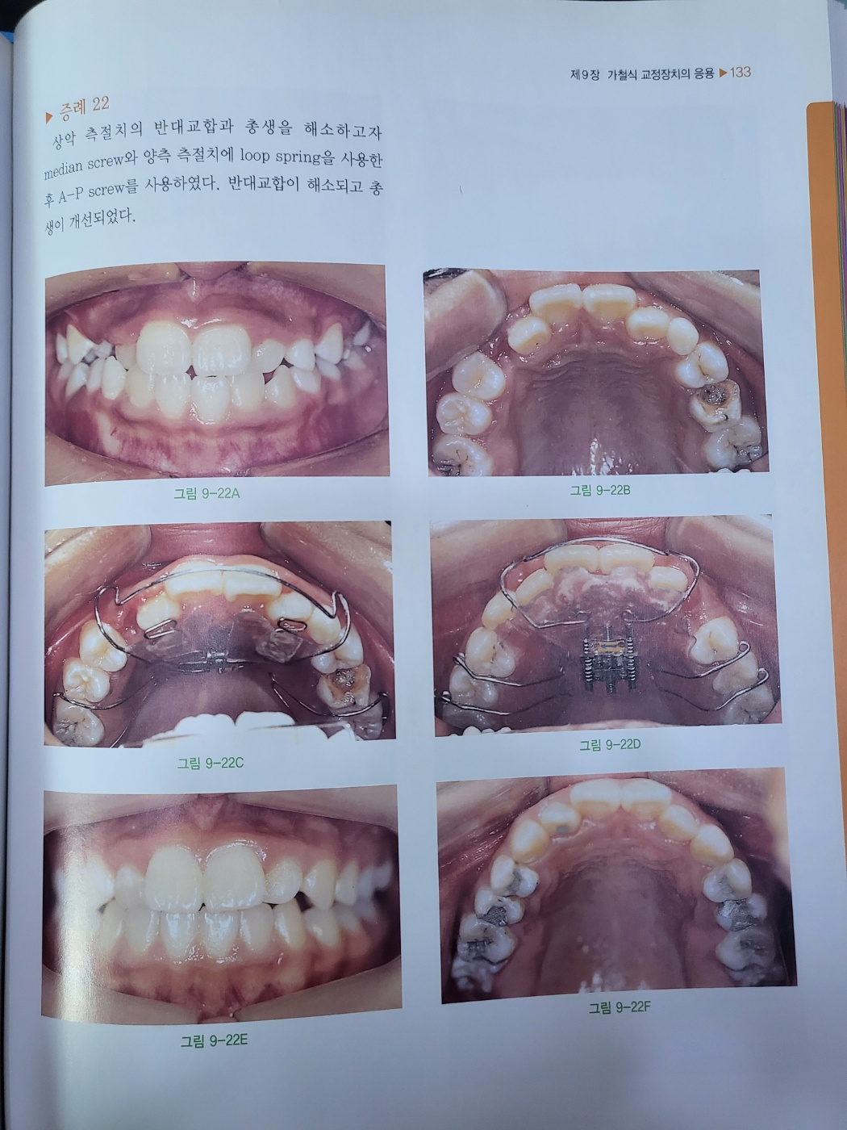
교재자료

Slide 19
Trouble shooting

Slide 20
Trouble shooting 1
Skeletal class I 으로 판단됩니다.
골격적인 문제보다는 치성 문제가 원인으로 보이며, 상악 악궁도 약간 협소한 편입니다.
가철성 장치로는 sagittal appliance가 좌우, 전후방 확장과 함께 견치 공간을 확보하는 장치로 가장 적절한 장치입니다. 하지만, 폭경 확장은 크지않고, 구치부의 후방이동을 협측으로 유도하여 대구치부 폭경을 조금 넗혀주는 개념으로 사용됩니다.
이 환자에선 sagittal appliance 를 쓰는 것도 방법이 되나, 견치 공간 확보를 위한 4전치 공간 활용에는 한계가 있습니다.

Slide 21
Trouble shooting 2
간단하게 전치부 반대교합 해결과 견치공간을 조금 확보하는것을 목표로 한다면, sagittal appliance 가 좋습니다.
좀 더 목표를 높게 잡는다면, 먼저 RPE로 상악 악궁확장을 하고, consolidation 기간동안 2x4를 이용하여, 견치공간 확보와 전치부 공간폐쇄를 함께 한다면, 견치공간을 더욱 많이 얻을 수 있고 전치부 rotation 문제도 해결가능 합니다.
좋은 결과가 있기를 바랍니다.

